Slide 1
消息推送
获取未读的新消息 （设备首次连上后台）
按条件获取历史消息 （用户查询）
设置已读
消息中心服务
单对象(需持久化)
立即推，单对象
消息管理
获取/阅读消息
批量推送
推送重试(推送任务调度)
离线推送
登录后从消息中心拉
登录后从各个端的缓存拉
在线实时推送
定时推送（业务场景？？）
面向用户推送
面向设备登录用户
消息记录
推送管理门户
需持久化
消息推送
车机App
车机建议采用mqtt推送
消息推送调度平台
消息推送服务（车机，App）
推送任务管理接口
消息推送调度
消息推送(极光推送)
消息(指令/非指令类)
消息推送
手机App
推送接口
手机短信
车机推送
短信
短信服务
手机
任务调度推送
手机短信
第三方短信平台
重试，定时，周期性
手机设备App推送
邮件
运营商API
无需持久化
（支持重试）
TBox短信指令
TBox推送
短信模板
唤醒短信
TBox
业务应用
Tbox指令下行
通知，广播等….
Tbox消息推送
汇聚SDK
邮件服务
如果设备在线
立即推送消息，并获得反馈
如果反馈失败，则超时重试一定次数
如果设备不在线
如果允许延迟送达
缓存消息
否则返回下发失败
单对象(无需持久化)
立即推，单对象
邮件发送
邮件模板

Slide 2
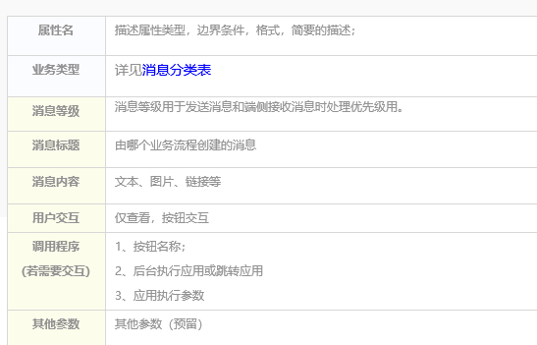
关键指标
推送渠道
调用方需要明确自己的推送渠道
推送对象和范围
调用方需要明确自己的推送范围，筛选出推送的对象ID和类型
推送的时机
立即推送，直接调用接口
定时推送，走批量任务调度
周期性推送，走批量任务调度
消息推送的方式
时效性，定义消息的有效期
必达性，走批量任务调度，有效期内重试机制
回执，消息中心已读，未读支持
持久化，消息中心支持
消息内容
需要定义消息的类型，渠道（消息中心中区分）, 内容类型，等
彻底的

Slide 3
消息推送
消息推送
远程控制服务
极光推送
云端消息平台统一接口
远控响应处理
手机App
车机消息推送
远控指令
TBox
汇聚平台
设备接入SDK
车辆事件处理
设备接入SDK
远控响应处理
数据采集处理
……

Slide 4
车机或App端消息中心
车机
消息管理
消息发布，撤销，编辑
数据模型
消息中心
接口设计
应用模块
各个业务模块
运营
手机App
场景
营销活动
运维的通知
新闻
个性化推荐
升级通知
用户相关的消息/设备类型相关的消息
面向不同终端的消息（车机, app, 公共）
消息分类（….）
消息类型（url, 文本消息）
时效性（有效期）
新消息（新消息，排序）
获取消息列表（已读，未读，时间等）
已读设置
获取消息的详情
消息管理

